Slide 1
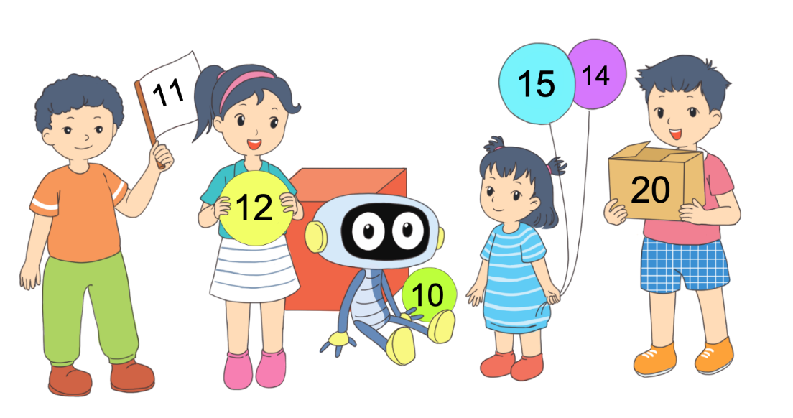
TOÁN 1

Slide 2


Slide 3

Chủ đề
6
CÁC SỐ ĐẾN 100
Bài 24
LUYỆN TẬP CHUNG

Slide 4


Trang 26/SGK

Slide 5
Số?
1
10
20
30
40
50
60
?
?
3
?
1
5
?
11
7
9
80
82
?
84
86
88
?
90
5
10
15
30
?
20
25
?

Slide 6
2
a) Tìm số lớn hơn trong mỗi cặp.
54 18
63 29
b) Tìm số bé hơn trong mỗi cặp.
70 61
17 45

Slide 7


CÙNG MÈO BẮT CHUỘT
(Phần 1)

Slide 8
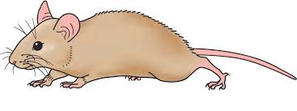
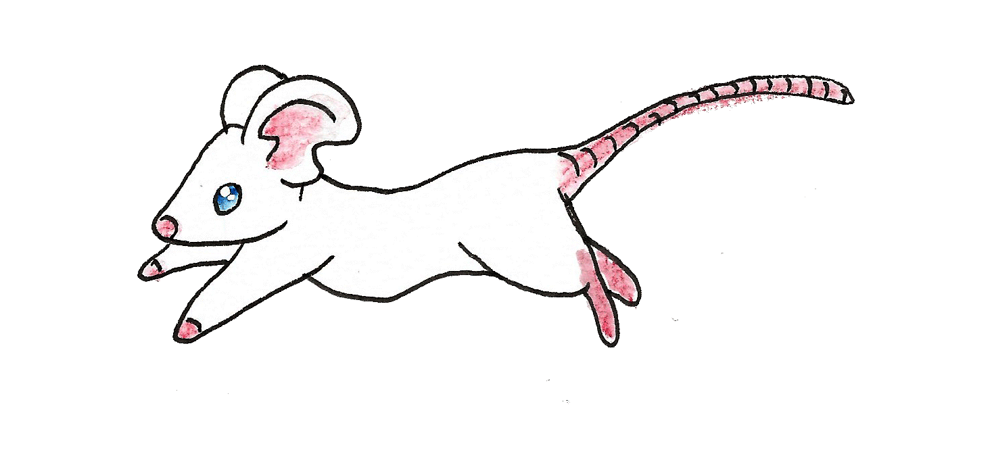

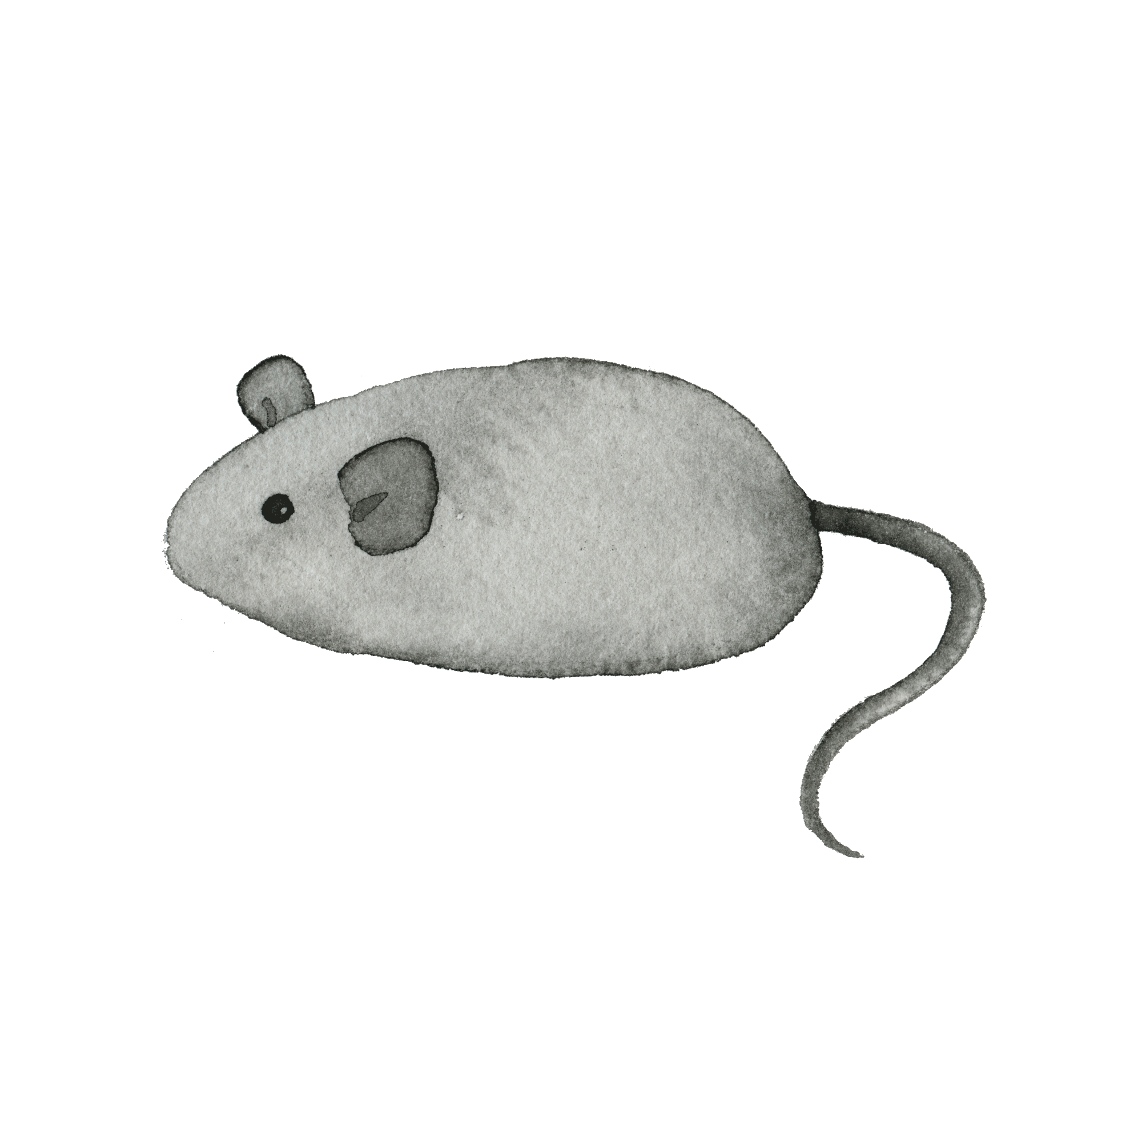
3
1
4
2
Notes:
Click vào con chuột để tới câu hỏi. Đi theo thứ tự từ 1 tới 4 nhé
Chơi xong enter hoặc click để chuyển qua slide tiếp theo

Slide 9




Notes:
Enter hoặc click chuôt bất kì để tới bài học

Slide 10
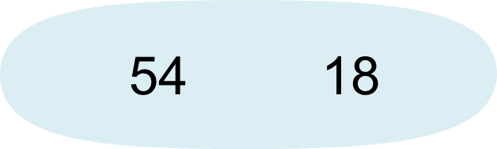
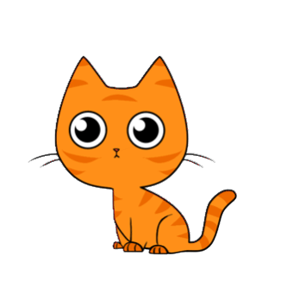



a) Tìm số lớn hơn trong mỗi cặp.
A. 54
B. 18
Notes:
Chơi xong click vào mũi tên để quay lại

Slide 11
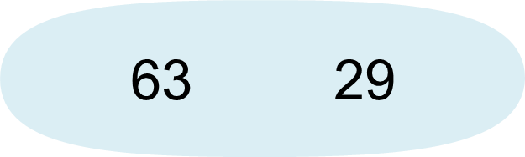
a) Tìm số lớn hơn trong mỗi cặp.
A. 29
B. 63

Slide 12
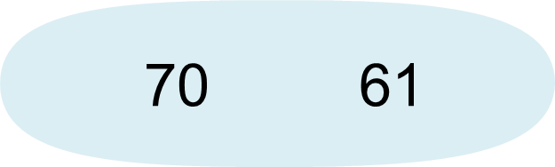
b) Tìm số bé hơn trong mỗi cặp.
A. 70
B. 61

Slide 13
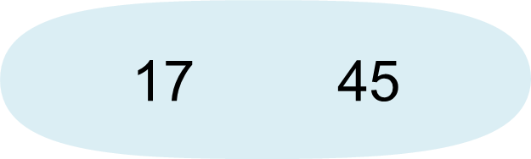
b) Tìm số bé hơn trong mỗi cặp.
A. 17
B. 45

Slide 14
2
a) Tìm số lớn hơn trong mỗi cặp.
54 18
63 29
b) Tìm số bé hơn trong mỗi cặp.
70 61
17 45
Notes:
Khen HS làm bài tốt và đã hoan thành bài

Slide 15
3
Tìm số lớn nhất, số bé nhất trong các số sau:
31 , 35 , 40

Slide 16
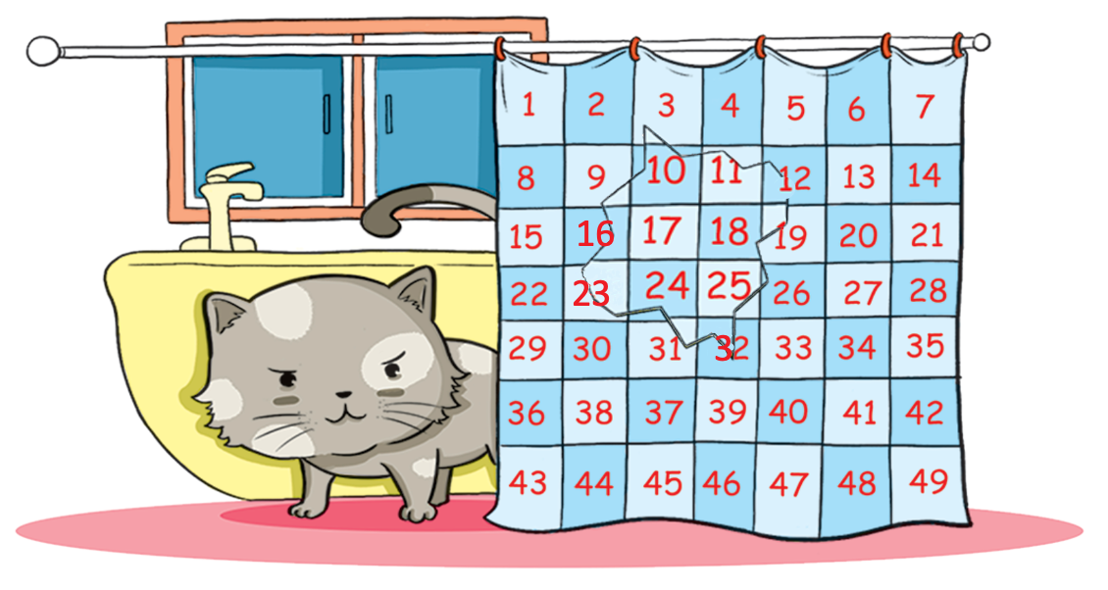
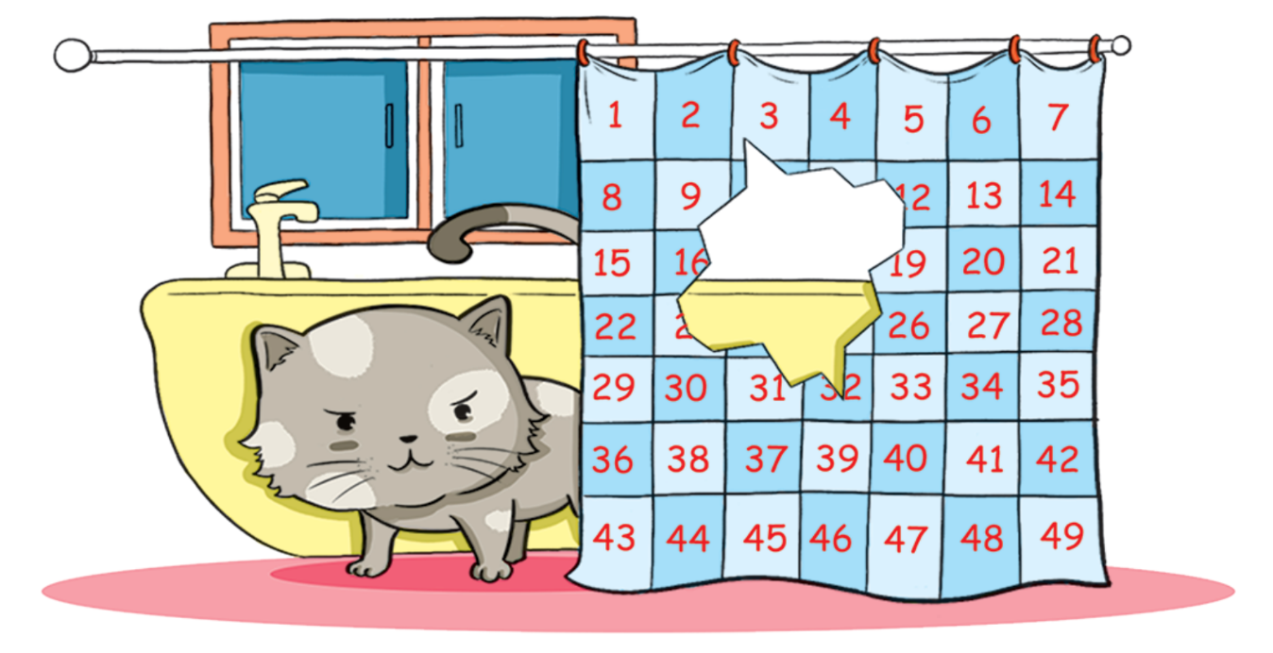

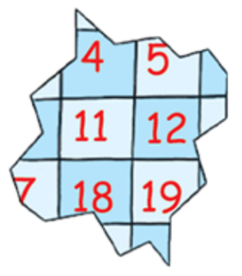
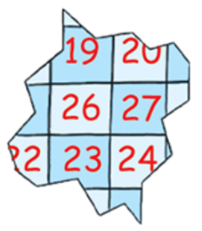
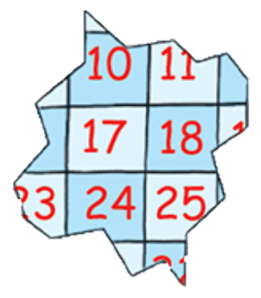
4
Chú mèo nghịch ngợm làm rách rèm. Tìm miếng rèm bị rách đó.
A
B
C
Notes:
Số 11 k đủ chỗ viết nên thầy cô thông cảm

Slide 17
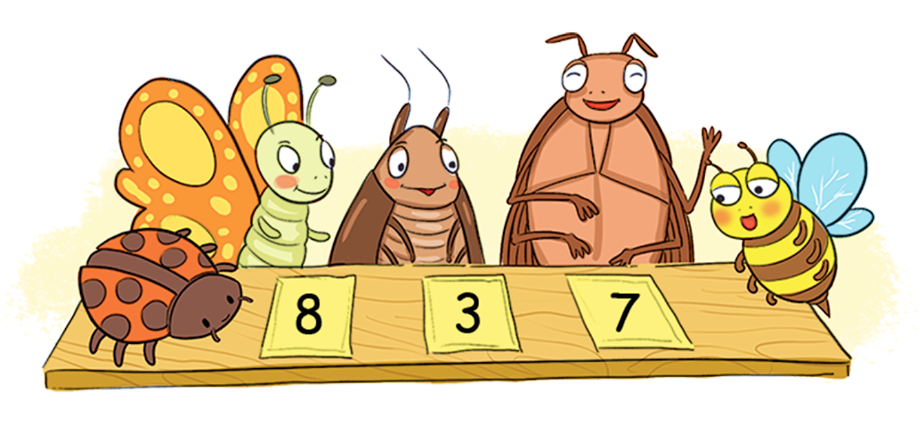
5
Hãy giúp các bạn côn trùng lập các số có hai chữ số bằng cách sử dụng các tấm thẻ trên bàn.
3
83
8
38
8
3
7
87
7
37
Từ các tấm thẻ đã cho, ta ghép được các số là:
83; 87; 38;
37; 78; 73
8
78
7
3
73
Notes:
GV linh hoạt tổ chức hoạt động

Slide 18
Dặn dò:
- Xem lại bài đã học
- Hoàn thành vở bài tập
- Chuẩn bị bài: Dài hơn,
ngắn hơn trang 28

